Slide 1
渐变维--拉链表 背景、设计、实现

Slide 2
数据同步问题
拉链表的设计
拉链表的实现

Slide 3
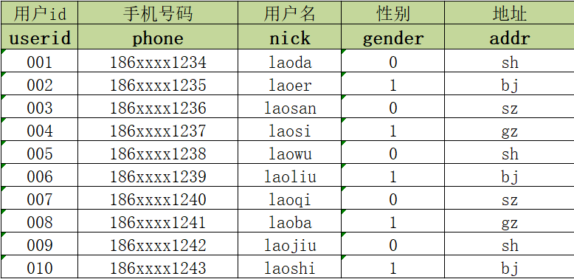
数据同步问题
背景
例如：MySQL中有一张用户表：tb_user，每个用户注册完成以后，就会在用户表中新增该用户的信息，记录该用户的id、手机号码、用户名、性别、地址等信息。
每天都会有用户注册，产生新的用户信息
每天都需要将MySQL中的用户数据同步到Hive数据仓库中
需要对用户的信息做统计分析，例如统计新增用户的个数、用户性别分布、地区分布、运营商分布等指标

Slide 4
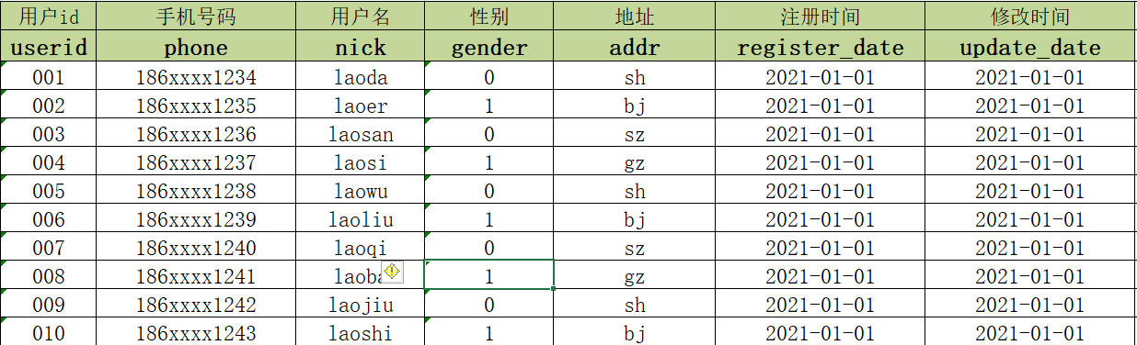
数据同步问题
如果已经同步的数据发生变化怎么办?
2021-01-01：MySQL中有10条用户信息

Slide 5
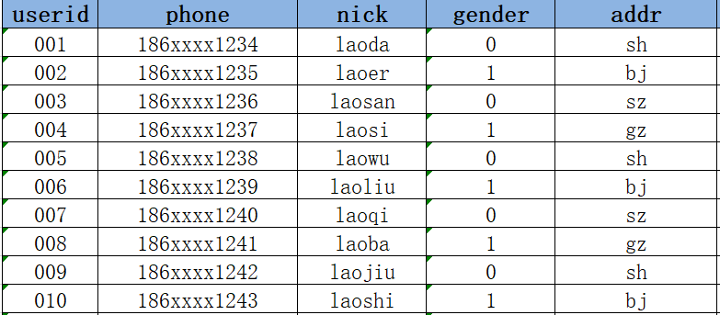
数据同步问题
如果已经同步的数据发生变化怎么办?
2021-01-02：Hive进行数据分析，将MySQL中的数据同步

Slide 6
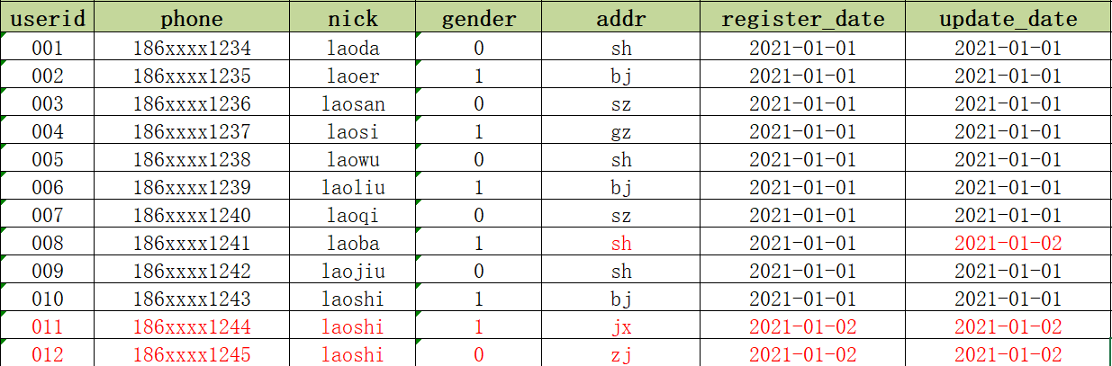
数据同步问题
如果已经同步的数据发生变化怎么办?
2021-01-02：MySQL中新增2条用户注册数据，并且有1条用户数据发生更新
新增两条用户数据011和012
008的addr发生了更新，从gz更新为sh

Slide 7
数据同步问题
如果已经同步的数据发生变化怎么办?
2021-01-03：Hive需要对2号的数据进行同步更新处理
问题：新增的数据会直接加载到Hive表中，但是更新的数据如何存储在Hive表中？

Slide 8
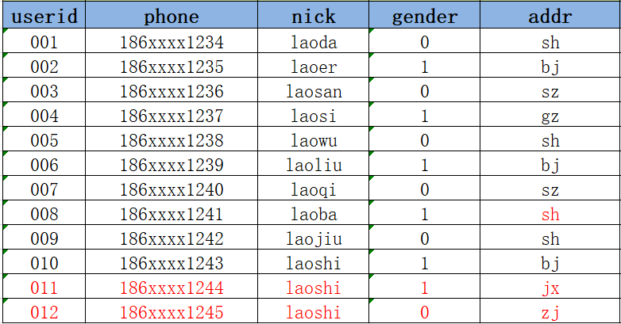
数据同步问题
解决方案
方案一：在Hive中用新的addr覆盖008的老的addr，直接更新
优点：实现最简单，使用起来最方便
缺点：没有历史状态，008的地址是1月2号在sh，但是1月2号之前是在gz的，如果要查询008的1月2号之前的addr就无法查询，也不能使用sh代替

Slide 9
数据同步问题
解决方案
方案二：每次数据改变，根据日期构建一份全量的快照表，每天一张表
优点：记录了所有数据在不同时间的状态
缺点：冗余存储了很多没有发生变化的数据，导致存储的数据量过大
tb_user_2021-01-02
tb_user_2021-01-03

Slide 10
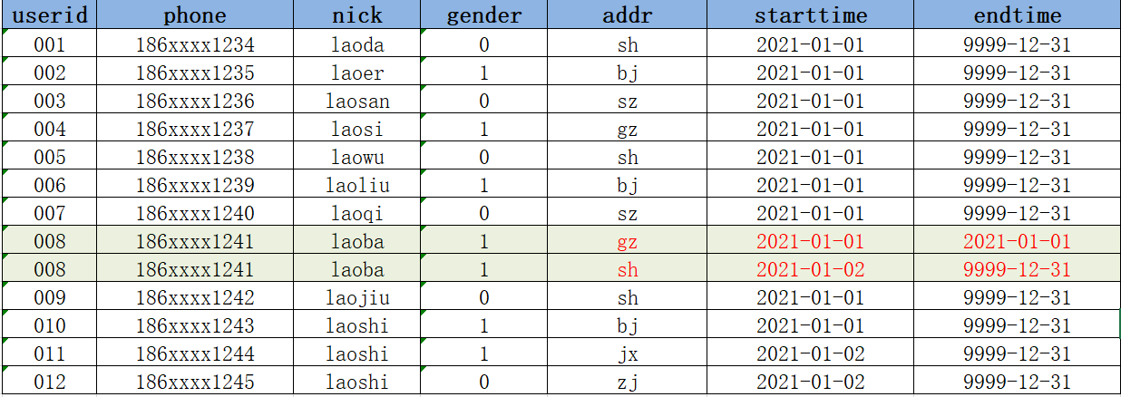
数据同步问题
解决方案
方案三：构建拉链表，通过时间标记发生变化的数据的每种状态的时间周期

Slide 11
数据同步问题
拉链表的设计
拉链表的实现

Slide 12
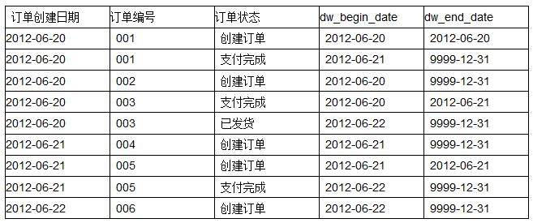
拉链表的设计
功能与应用场景
拉链表专门用于解决在数据仓库中数据发生变化如何实现数据存储的问题。
拉链表的设计是将更新的数据进行状态记录，没有发生更新的数据不进行状态存储，用于存储所有数据在不同时间上的所有状态，通过时间进行标记每个状态的生命周期，查询时，根据需求可以获取指定时间范围状态的数据，默认用9999-12-31等最大值来表示最新状态。。

Slide 13
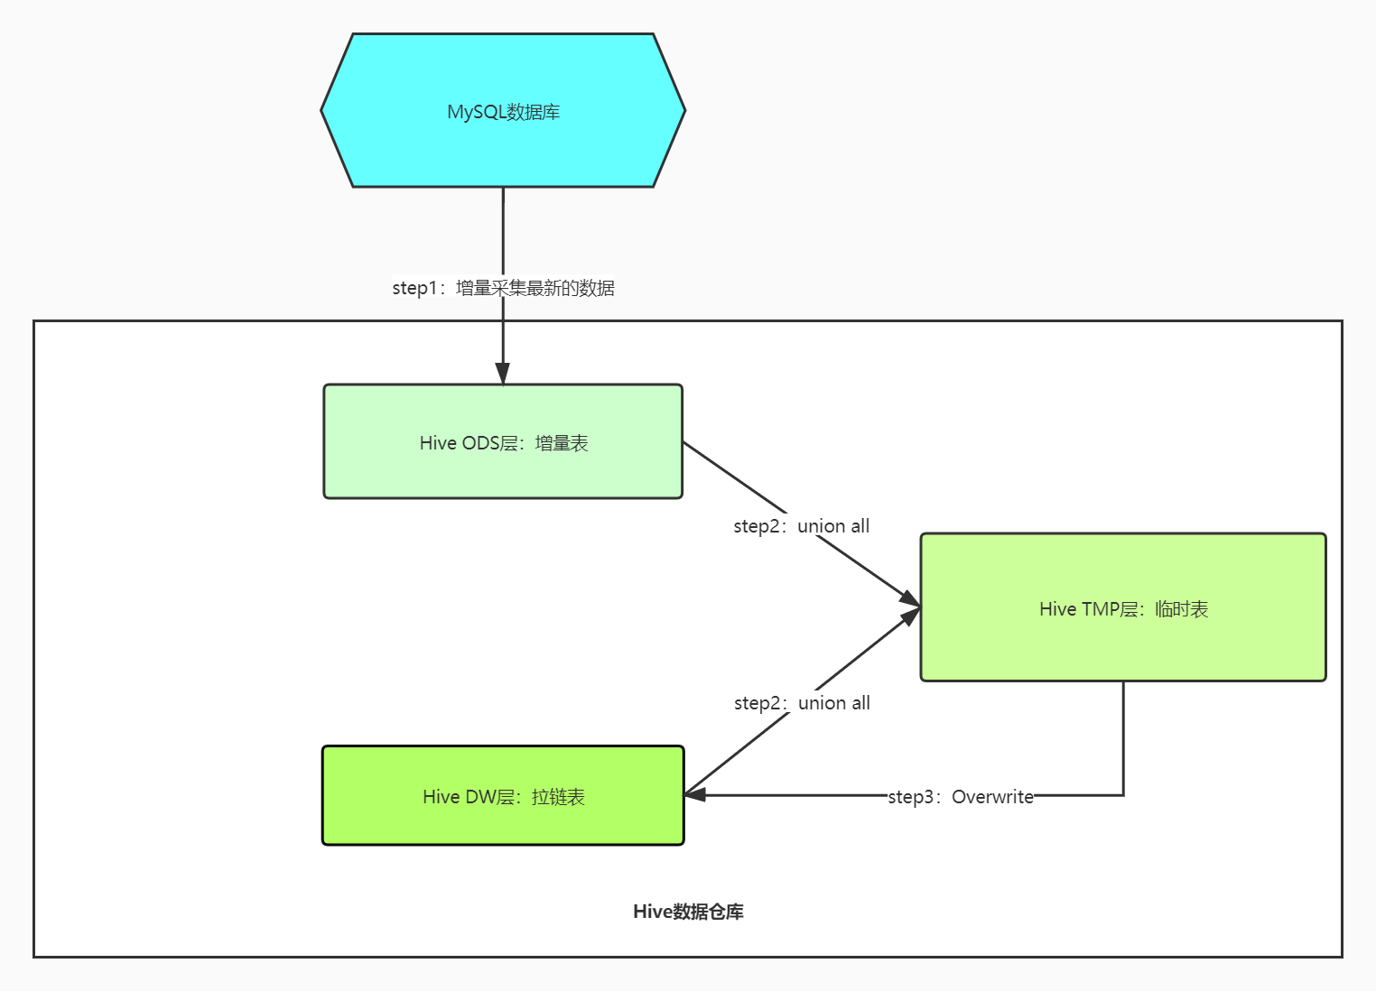
拉链表的设计
实现过程

Slide 14
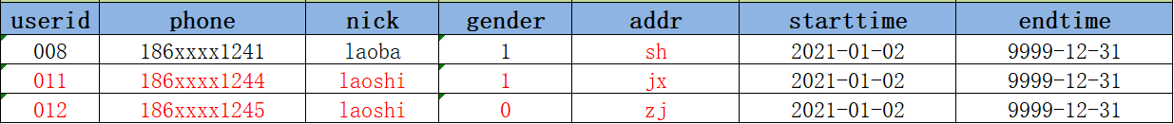
拉链表的设计
实现过程
Step1：增量采集变化数据，放入增量表中

Slide 15
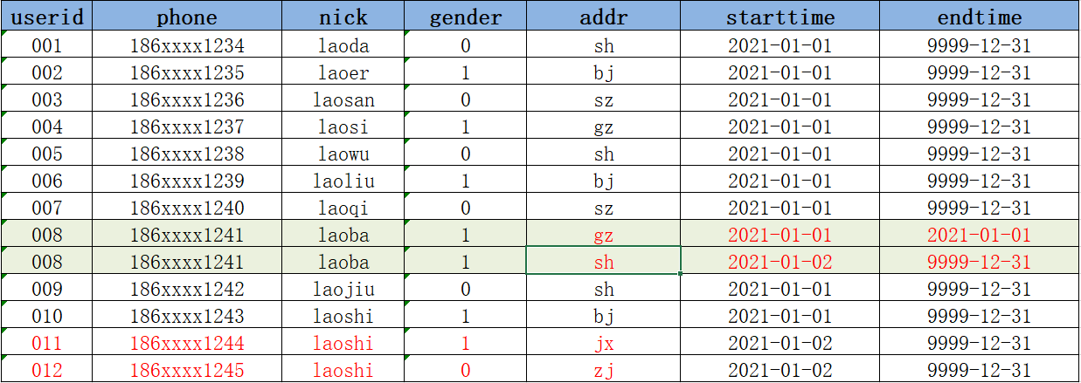
拉链表的设计
实现过程
Step2：将Hive中的拉链表与临时表的数据进行合并，合并结果写入临时表
Step3：将临时表的数据覆盖写入拉链表中

Slide 16
数据同步问题
拉链表的设计
拉链表的实现

Slide 17
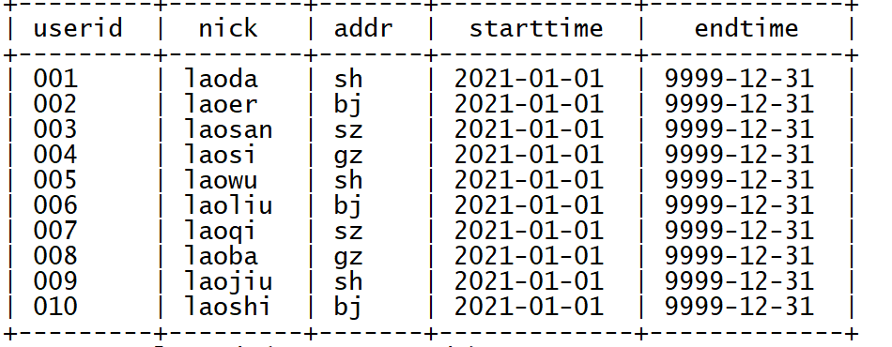
拉链表的实现
数据准备
Step1：创建拉链表
--创建拉链表 create table dw_zipper( userid string, phone string, nick string, gender int, addr string, starttime string, endtime string ) row format delimited fields terminated by '\t'; --加载模拟数据 load data local inpath '/root/hivedata/zipper.txt' into table dw_zipper; --查询 select userid,nick,addr,starttime,endtime from dw_zipper;

Slide 18
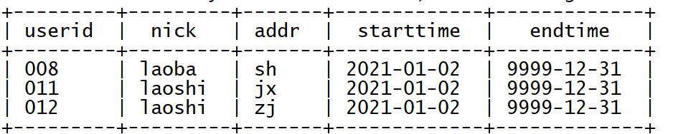
拉链表的实现
增量采集
Step2：模拟增量数据采集
-- 创建ods层增量表 加载数据 create table ods_zipper_update( userid string, phone string, nick string, gender int, addr string, starttime string, endtime string ) row format delimited fields terminated by '\t'; load data local inpath '/root/hivedata/update.txt' into table ods_zipper_update;

Slide 19
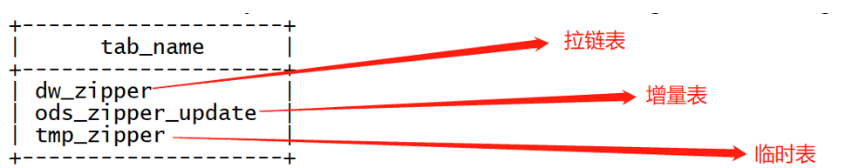
拉链表的实现
创建临时表
Step3：临时表
--创建临时表 create table tmp_zipper( userid string, phone string, nick string, gender int, addr string, starttime string, endtime string ) row format delimited fields terminated by '\t';

Slide 20
拉链表的实现
合并历史拉链表与增量表
insert overwrite table tmp_zipper select userid, phone, nick, gender, addr, starttime, endtime from ods_zipper_update union all --查询原来拉链表的所有数据，并将这次需要更新的数据的endTime更改为更新值的startTime select a.userid, a.phone, a.nick, a.gender, a.addr, a.starttime, --如果这条数据没有更新或者这条数据不是要更改的数据，就保留原来的值，否则就改为新数据的开始时间-1 if(b.userid is null or a.endtime < '9999-12-31', a.endtime , date_sub(b.starttime,1)) as endtime from dw_zipper a left join ods_zipper_update b on a.userid = b.userid ;

Slide 21
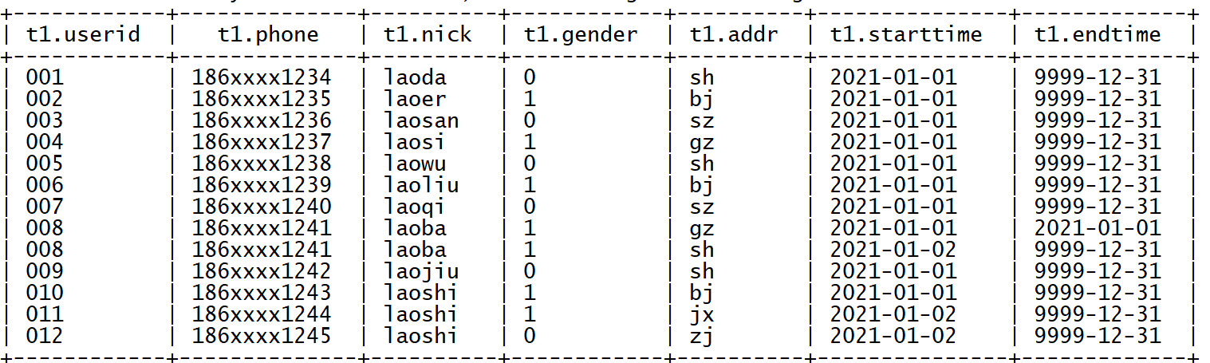
拉链表的实现
合并历史拉链表与增量表

Slide 22
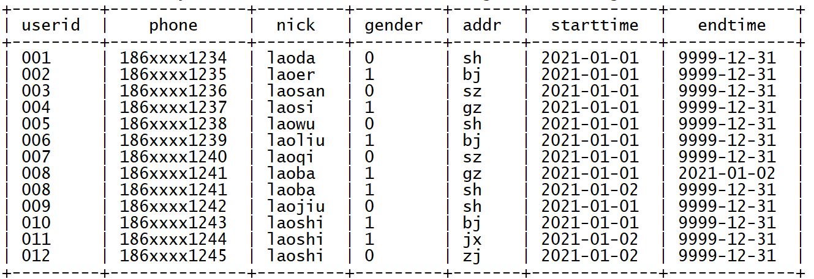
拉链表的实现
覆盖到拉链表中
-- 覆盖拉链表 insert overwrite table dw_zipper select * from tmp_zipper;

